Slide 1
Imunodeficience
Martin Liška

Slide 2
Základní imunologické pojmy
Imunitní systém zajišťuje 3 základní funkce:
obranu proti infekcím
homeostázu – odstraňování starých a poškozených buněk
imunitní dohled - odstraňování mutovaných buněk
Endokrinní systém
Imunitní systém
Nervový systém
Poruchy – detekovatelné laboratorně, histologicky, bez klinické manifestace
Klinická manifestace - snížení funkce - imunodeficientní stavy
- zvýšení funkce – alergie, autoimunity

Slide 3
Imunodeficience
= porucha imunitního systému, která se projevuje snížením schopnosti imunitního systému plnit své základní funkce, zejména obranu proti infekci a imunitní dozor

Slide 4
Imunodeficity
Humorální – nespecifické - komplement
specifické – imunoglobuliny (B lymfocyty)
Buněčné – nespecifické – fagocytující buňky
specifické – T lymfocyty
Primární – vrozené, geneticky definované, projevy nejčastěji v časném
věku
Sekundární – projevy kdykoliv během života
chronická onemocnění
ozáření
imunosuprese
operace, trauma
stres

Slide 5
Výskyt imunodeficiencí podle Evropského registru primárních imunodeficiencí z r.2003 (prevalence 1,52/100000)
Typ poruchy | Frekvence (%)
Deficience protilátek | 66,3
Deficience T lymfocytů + kombinované | 17,6
Deficience fagocytózy | 7,4
Deficience komplementu | 6,2
Ostatní primární imunodeficience | 2,5

Slide 6
Výskyt imunodeficiencí v ČR (2003)
Typ poruchy | Frekvence (%)
X-vázaná agamaglobulinémie | 3,9
CVID | 19,6
HyperIgM syndrom | 0,8
Selektivní deficience IgA | 51,2
Deficience podtříd IgG | 2,4
SCID | 1,5
DiGeorgeův syndrom | 4,6
Wiskott-Aldrichův syndrom | 0,5
Hereditární angioedém | 10,6
Deficience C2 | 0,4
Deficience C4 | 0,5
LAD I | 0,2
CGD | 1,8
HyperIgE syndrom | 1,2
Chronická mukokutánní kandidóza | 0,4
Lymfoproliferativní syndrom vázaný na X | 0,4

Slide 7
Jiné rozdělení imunodeficiencí
Poruchy fagocytózy
Poruchy komplementu
Poruchy protilátek
Kombinované poruchy
Imunodeficience s deregulací
Dobře definované syndromy s imunodeficiencí.

Slide 8
Imunodeficity – kritická věková období projevů
Novorozenecký věk - těžké primární buněčné imunodeficity
6 měs. – 2 roky – těžké protilátkové imunodeficity vrozené
i přechodné
3 - 5 let – přechodné a selektivní protilátkové imunodeficity,
sekundární imunodeficity
15 – 20 let – hormonální instabilita, involuce thymu, změny
životního stylu, některé typické infekce
první projevy běžného variabilního imunodeficitu
Střední věk – období nadměrného pracovního zatížení, stresy
první projevy autoimunit (i obraz imunodeficitu)
Pozdní věk a stáří – spíše projevy vážných sekundárních
imunodeficitů, následky poruchy funkce

Slide 9
Imunodeficity – hlavní klinické rysy
Protilátky - mikrobiální infekce (opouzdřené bakterie)
respirační - pneumonie, sinusitidy, otitidy
GIT – průjmy
Komplement – mikrobiální infekce (pyogenní), sepse
postižení různých systémů
otoky u HAE – deficience C1-INH
T lymfocyty - bakteriální, plísňové, virové
GIT – průjmy
respirační – pneumonie, sinusitidy
Fagocyty - abscesy, recidivující kožní hnisavé infekce
granulomatozní záněty

Slide 10
Primární imunodeficity

Slide 11
1. Poruchy fagocytózy
1/ Kvantitativní poruchy fagocytů
a/ neutropenie, granulocytopenie
kongenitální neutropenie (Kostmannův sy.)
cyklická neutropenie
sy.retikulární dysgeneze

Slide 12
I. Poruchy fagocytózy
2/ Kvalitativní poruchy fagocytů
narušena schopnost fagocytů pohltit nebo usmrtit mikroorganismy
a/ Chronická granulomatózní choroba (CGD)
X-vázaná (60%), event.AR
porucha enzymového systému NADPH oxidázy, event.jeho aktivace
→ neschopnost tvorby toxických kyslíkových produktů (např.H₂O₂) →
neschopnost zabíjet baktérie produkující katalázu (např. Staph.aureus
nebo Pseudomonas aeruginosa)
Kl.obraz: nástup v časném dětském věku
tvorba abscesů s granulomů v kůži a orgánech
Dg: test vzplanutí (FCM)
genetické vyš.
Ter: profylaxe ATB
u těžších případů BMT nebo genová terapie

Slide 13
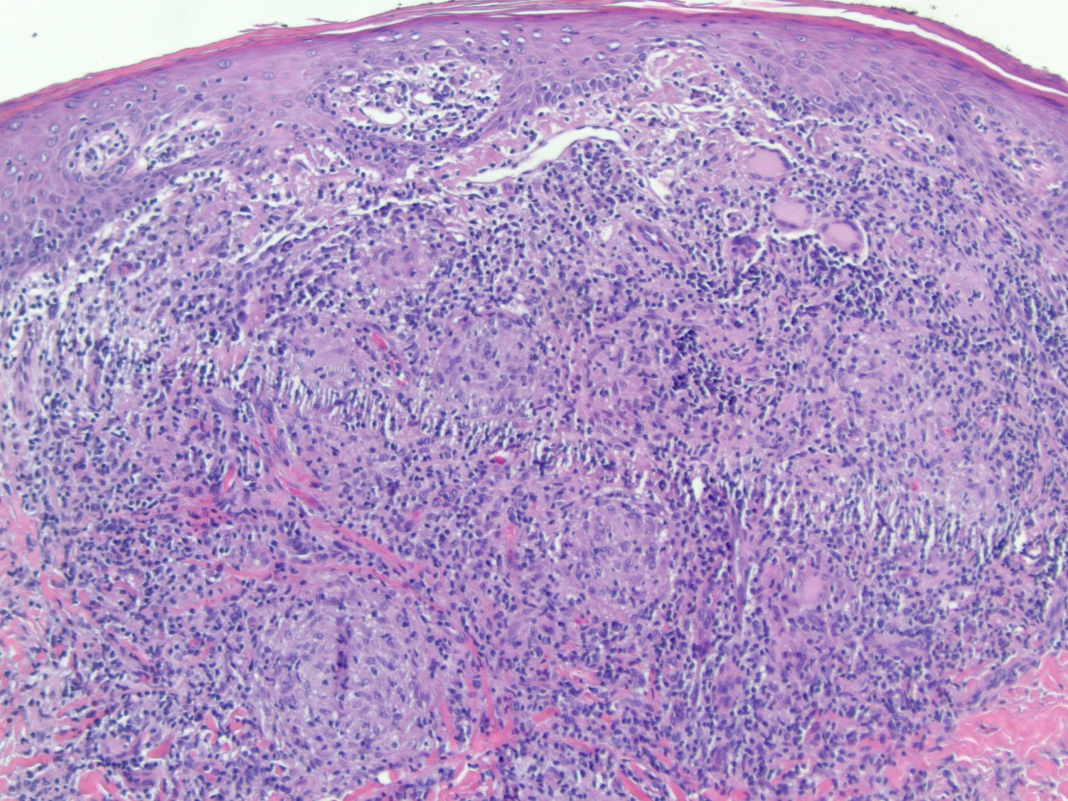
Histologický obraz granulomu u CGD

Slide 14
I. Poruchy fagocytózy
b/ Deficit myeloperoxidázy
náchylnost k infekcím vyvolaným Staph.aureus nebo Candida albicans
c/ Chédiak-Higashiho syndrom
recidivující těžké pyogenní infekce (zjm.streptokokové nebo stafylokokové)
neutrofily obsahují gigantické lysozomy (porucha uvolnění jejich obsahu → narušené zabíjení mikroorganismů)
Dg: neutrofily abnormální chemotaxe a zabíjení
Ter: ATB, ev.BMT

Slide 15
I. Poruchy fagocytózy
d/ defekty adheze (LAD syndrom)
porucha v adhezivních molekulách neutrofilů
LAD I – defekt exprese integrinů
LAD II – defekt exprese selektinů
Kl.obr.: opakované kožní a slizniční infekce, špatné hojení pupečníkové jizvy, tvorba abscesů (zjm. v periproktální oblasti) s malou tvorbou hnisu
Dg: průkaz snížení exprese CR3
Ter: ATB, BMT

Slide 16
II. Poruchy komplementu
a/ Deficit C1, C2, C3, C4
s častější vývoj systémových imunokomplexových chorob (SLE-like) a náchylností k pyogenním infekcím
b/ Deficit C6, C7, C8, C9
zvýšená náchylnosti k pyogenním infekcím, v případě deficience C9 zjm. meningokokovým infekcím
c/ Deficit MBL
deficit Mannan Binding Lectinu (lektinová cesta aktivace komplementu), vyšší výskyt běžných infekcí

Slide 17
II. Poruchy komplementu
d/ Hereditární angioedém (HAE)
Absence nebo funkční porucha C1 inhibitoru
C1-inhibitor = regulace komplementu, kininové a hemokoagulační kaskády → při poruše dysregulace bradykininu → otoky
Kl.obr.: recidivující otoky kůže, sliznic úst a hrtanu, střevní sliznice
napodobující NPB
nástup nejčastěji v pubertě
spouštěcím faktorem nejčastěji poranění, chirurgický
nebo stomatologický výkon, interkurentní infekce
Otoky laryngu bez akutní léčby ohrožují život

Slide 18
II. Poruchy komplementu
d/ Hereditární angioedém (HAE)
Dg: stanovení hladiny C1-inhibitoru
stanovení hladiny C4
funkční vyšetření C1-inhibitoru
genetické vyš.
Ter: preventivní – androgenní hormony (Danazol),
antifibrinolytika (kys.tranexamová)
akutní – podání koncentrátu C1 inhibitoru (Berinert),
selektivní antagonista receptorů pro bradykinin (ikatibant –
Firazyr), rekombinantní C1-inhibitor (Ruconest)
Angioedém může být i sekundární

Slide 19
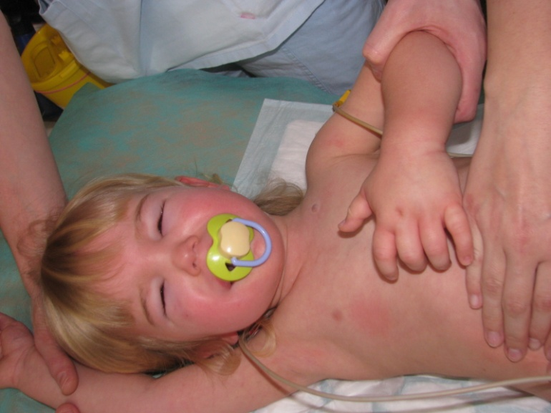
Otoky u HAE

Slide 20
III. Poruchy protilátek
X-vázaná (Brutonova) agamaglobulinémie (XLA)
Defekt genu pro Brutonovu tyrozinkinázu (Btk)(Xq21.3-22) → blok zrání pre-B lymfocytu v B lymfocyt → neměřitelné, nebo velmi nízké hladiny Ig, snížené počty B-lymfocytů
Častější X-vázaná forma, ale vzácné formy postihují i dívky
Kl.obr.: projevy začínají mezi 6.měsícem a 2.rokem života: recidivující pneumonie,
pyogenní otitidy s komplikacemi
vyšší výskyt plicních fibróz
Dg: hladiny IgG, IgA, IgM ˂ 2* SD od průměru daného věku
absence izohemagulutininů a/nebo chabá serokonverze po vakcinaci
výrazné snížení počtů B lymfocytů nebo jejich absence
genetické vyš.
Ter: celoživotní substituce IVIG

Slide 21
III. Poruchy protilátek
Běžný variabilní imunodeficit (CVID)
Heterogenní skupina onemocnění vyznačující se výrazným snížením hladin protilátek IgG a IgA (˃2* SD od věkového průměru) v séru
Připomíná XLA, ale projevy začínají obvykle až ve 2. - 3. dekádě života
Kl.obraz: recidivující respirační infekty, hlavně pneumonie (Pneumokoky, Hemofily,
Branhamely, Mykoplazmata), sinusitidy
komplikace: nádorová nebo autoimunitní onemocnění, např. hemolytické
anémie, fibrózy, endokrinopatie nebo lymfoproliferace, bronchiektázie
Dg: výrazné snížení IgG+A
sérokonverze po vakcinaci chabá
B lymfocyty snížené až lehce zvýšené
genetické vyš. (mutace genů ICOS, BAFF, CD19, CD20 a další)
Ter: celoživotní substituce IVIG nebo SCIG
dispenzarizace

Slide 22
III. Poruchy protilátek
Přechodná hypogamaglobulinémie v dětství (THI)
Nástup tvorby protilátek opožděn → nižší hladiny zjm.IgG, upraví se do cca 3 let věku
Častější výskyt zjm.respiračních infekcí
Počty B lymfocytů normální
Ter: symptomatická, event.přechodně IVIG

Slide 23
III. Poruchy protilátek
Selektivní deficit IgA (SIAD)
Porucha funkce B-lymfocytů
Jeden z nejčastějších PID X nejlehčí
Kl.obraz: recidivující resp.infekce X často bez
příznaků
Dg: IgA ˂ 0,07 g/l ve věku ≥ 4 roky, normální hladina IgG a IgM
Ter.: bez léčby
pacientů s SIAD se nesmějí podávat preparáty Ig a v případě krevní
transfúze musejí dostat řádně proprané erytrocyty nebo ideálně
autotransfúzi
neočkovat živými p.o. vakcinami

Slide 24
III. Poruchy protilátek
Selektivní deficity podtříd IgG a specifických IgG protilátek
Porucha produkce některé z podtříd IgG nebo specifických IgG (např.proti Pneumokokům nebo tetanu)
Projevy od dětství, nejčastěji respirační infekce opouzdřenými bakteriemi (H. influenzae, Pneumokoky)
Ter: symptomatická
někdy nutná substituce IVIG

Slide 25
III. Poruchy protilátek
HyperIgM syndrom (HIGM)
Vrozená porucha izotypového přesmyku
Častější X-vázaná forma (porucha exprese nebo funkce CD40L na povrchu aktivovaných T lymfocytů), méně často AR forma (afunkční CD40)
Kl.obr.: těžká neutropenie
oportunní infekce
symptomatologie je podobná poruchám tvorby protilátek (XLA)
Dg: hladiny IgM normální nebo zvýšené, hladiny ostatních Ig naopak nízké
cytometrické stanovení exprese CD40L na T lymfocytech
genetické vyš.
Ter: substituce IVIG
profylaxe TRI/COT
BMT

Slide 26
IV. Kombinované poruchy
a/ SCID – těžký kombinovaný imunodeficit
Jeden z nejtěžších PID, pacienti často zemřou během prvního roku života
Porucha funkce T lymfocytů, kterou může provázet i porucha B lymfocytů a NK buněk
Nejčastější je X-vázaná forma (T-B+NK-)
mutace postihuje tzv.společný gamma-řetězec (bílkovina společná pro receptory řady cytokinů (IL-2, IL-4, IL-7, IL-9,IL-15, IL-21)) → těžká porucha vývoje a diferenciace lymfocytů → výrazné snížení nebo absence T lymfocytů a NK buněk
počet B lymfocytů je normální X vzhledem k nemožnosti spolupráce s T lymfocyty neprodukují dostatečně protilátky
Deficience JAK-3
podobný obraz jako X-vázaná forma (porucha převodu signálu přes společný gamma
řetězec)

Slide 27
IV. Kombinované poruchy
a/ SCID – těžký kombinovaný imunodeficit
Deficience receptoru pro IL-7 nebo CD45 (T-B+NK+ forma)
Deficit adenosin deaminázy (ADA) nebo purin nukleosid fosforylázy (PNP)
autozomálně recesivní dědičnost
porucha vede ke kumulaci metabolitů purinů, které inhibují proliferaci lymfocytů (ADA) nebo působí toxicky na lymfocyty (PNP) → chybění T i B lymfocytů (T-B- forma) - tuto formu SCID mohou vyvolat i další poruchy (např.deficience RAG1 a RAG2 rekombinázy, porucha exprese MHC gp.II).

Slide 28
IV. Kombinované poruchy
a/ SCID – těžký kombinovaný imunodeficit
Omennův syndrom
těžká primární imunodeficience ze skupiny SCID
podkladem je mutace RAG rekombináz, která vede ke snížení účinnosti VDJ rekombinací, anebo mutace jiných genů → proliferace jednoho nebo více klonů autoreaktivních T lymfocytů → na rozdíl od klasického SCID nemusí být přítomna T lymfopenie, T lymfocyty mohou být dokonce zvýšené X počty B lymfocytů a hladiny protilátek jsou velmi nízké s výjimkou
Kl.obraz: lymfadenopatie, hepatomegalie, generalizovaná erytrodermie spojená s alopecií a
absencí řas přítomny mohou být i symptomy typické pro SCID jako pneumonie,
chronický průjem, neprospívání
Dg: průkaz klonality přítomných T lymfocytů
genetické vyšetření
Syndrom retikulární dysgeneze
nejtěžší forma SCID
vyvolán genetickou poruchou genu adenylát kinázy 2 (AK2) → zvýšená apoptóza myeloidních a lymfoidních prekurzorů
T-B- forma SCID.

Slide 29
Kombinované poruchy

Slide 30
IV. Kombinované poruchy
a/ SCID – těžký kombinovaný imunodeficit
Klinický obraz SCID
manifestuje se již v kojeneckém věku
- nejčastěji těžké respirační infekce (pneumonie)
neprospívání, exantémy podobné ekzému, chronický průjem
chybějící tonsily a adenoidní tkáň
infekce vyvolané baktériemi, viry nebo plísněmi - typickou komplikací jsou pneumocystové pneumonie, kandidózy, cytomegalovirové infekce anebo před odsunutím očkování proti tuberkulóze na pozdější období infekce vyvolané kalmetizačním kmenem (tzv. BCGitida)
Léčba SCID
jediným řešením a léčbou SCID je co nejdříve provedená BMT
nezbytná je substituční imunoglobulinová terapie

Slide 31
IV. Kombinované poruchy
b/ diGeorgův syndrom
- způsoben delecí dlouhého raménka 22. chromozómu (22q11.2) → porucha vývoje 3. a 4.žeberní výchlipky (kompletní, parciální)
může se vyskytnout diGeorgeův syndrom bez prokázané delece 22q11.2
onemocnění je autozomálně dominantně dědičné
typická je porucha vývoje thymu a příštítných tělísek, až jejich úplná absence, charakteristické a závažné jsou vrozené srdeční vady, dysmorfie obličeje, může být mentální retardace
Kl.obr.: obvykle v popředí symptomy srdeční vady (typicky Fallotova tetralogie)
mohou být křeče z hypokalcémie v důsledku hypoparathyreoidismu
v důsledku poruchy vývoje thymu je častá imunodeficience projevující se
recidivujícími respiračními infekcemi, nicméně nebývá tak těžká jako např.u SCID
Dg.: typické příznaky
genetické vyšetření
Ter: chirurgická léčba srdeční vady, symptomatická léčba hypoparathyreoidismu a
imunodeficience, dispenzarizace nemocných, u kompletního diGeorge sy.BMT

Slide 32
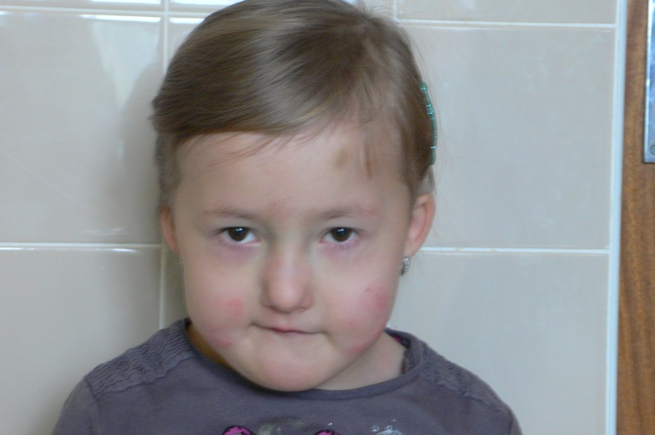
Dysmorfie obličeje u diGeorgova syndromu

Slide 33
V. Imunodeficience s dysregulací imunity
a/ X-vázaný lymfoproliferativní syndrom (XLP)
Abnormální odpověď na infekci EBV, která vede k nekontrolované lymfoproliferaci
Porucha genů lokalizovaných na chromozómu X - mutace genu kódujícího protein asociovaný se signální aktivační molekulou lymfocytů SLAM (SAP) nebo inhibitor apoptózy (XIAP)
Dochází k nekontrolované lymfoproliferaci a poruše funkce NK buněk
EBV infekce probíhá fulminantně nebo až fatálně s jaterním selháním → pacienti, kteří přežijí, jsou ohroženi rozvojem B lymfocytárních lymfomů, hypogamaglobulinémie podobné CVID nebo aplastické anémie
Pokud není před vznikem EBV infekce provedena transplantace kostní dřeně, bývá onemocnění dříve či později smrtelné.

Slide 34
V. Imunodeficience s dysregulací imunity
b/ Chronická mukokutánní kadidóza
Primární imunodeficienci projevující se opakovanými infekcemi sliznic a kůže vyvolanými plísněmi rodu Candida v důsledku poruchy T lymfocytů
Někdy se kandidóza může kombinovat s alopecií a polyendokrinopatií (APECED = Autoimmune PolyEndocrinpathy-Candidiasis-Ectodermal Dystrophy)
Jako příčina poruchy byly zjištěny mutace genů STAT1, IL17RA a dalších. Léčí se podáváním antimykotik, případně substitucí chybějících hormonů.

Slide 35
VI. Dobře definované syndromy s imunodeficiencí
a/ HyperIgE syndrom (HIES, Jobův syndrom)
Ekzém + kombinovaný imunodeficit projevujícími se recidivujícími abscesy (tzv. studené abscesy) + opakované sinopulmonální infekce
Onemocnění má buď častější AD formu podmíněnou mutací genu STAT3 (Signal Transducer and Activator of Transcription 3), nebo méně často formu AR podmíněnou mutací genu DOCK8 (Dedicator Of CytoKinesis 8)
Kl.obr.: projevy často již v kojeneckém věku
recidivující stafylokokové abscesy v kůži, plicích, kloubech nebo vnitřních orgánech
recidivující sinopulmonální infekce, pneumatocele
těžký atopický ekzém
u AD formy poruchy skeletu (hrubé rysy obličeje, spontánní fraktury kostí, osteopenie),
opožděná erupce zubů

Slide 36
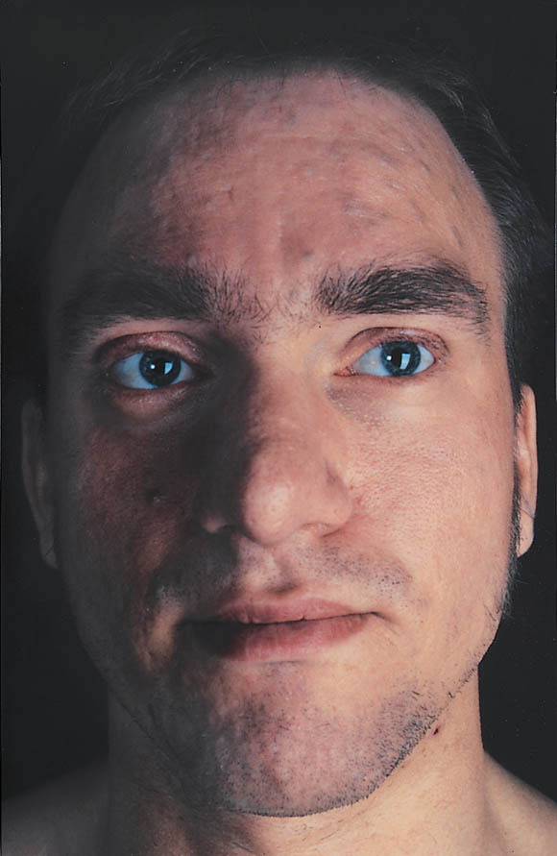
Hrubé rysy obličeje u HIES

Slide 37
VI. Dobře definované syndromy s imunodeficiencí
a/ HyperIgE syndrom (HIES, Jobův syndrom)
Dg: klinické rysy
enormně vysoké hladiny sérového IgE (˃ 2000 IU/ml)
genetické vyš.
Ter: profylaktické podávání protistafylokokových antibiotik
dermatologická terapie ekzému
abscesy se léčí chirurgicky

Slide 38
VI. Dobře definované syndromy s imunodeficiencí
b/ Wiskott-Aldrichův syndrom (WAS)
X-vázaná, recesivně dědičná porucha
snížení počtu trombocytů, které jsou navíc malé (mikrotrombocytopenie), ekzém a imunodeficience
Podkladem je mutace genu WASp vedoucí ke snížené produkci proteinu WASp, který je exprimován zejména hematopoetickými buňkami (zajišťuje dynamické změny cytoskeletu nezbytné pro fungování imunitních buněk)
Kl.obr: kombinovaná imunodeficience: snížení Ig (↓snížené IgM; ↑IgA a IgE)
+ porucha funkce T lymfocytů → opakované otitidy a sinusitidy,
autoimunitní poruchy
trombocytopenie → zvýšená krvácivost

Slide 39
VI. Dobře definované syndromy s imunodeficiencí
b/ Wiskott-Aldrichův syndrom (WAS)
Dg: klinické příznaky
průkaz snížené exprese WASp leukocyty
genetické vyš.
Ter: léčba je symptomatická
v případě vhodného dárce je možná BMT
zkouší se i genové manipulace.

Slide 40
VI. Dobře definované syndromy s imunodeficiencí
c/ Ataxia-teleangiectasia
AR onemocnění - mutace genu ATR (11q22-q23) → porucha ATM proteinkinázy →oslabení reparačních mechanismů DNA →zvýšená citlivost na ionizační záření → ↑náchylnost ke vzniku malignit
Kl.obr: ataxie + teleangiektazie
↓IgA+E → opakované sinopulmonální infekce
hypoplazie thymu a lymf.uzlin
Ter: symptomatická

Slide 41
Substituční léčba imunoglobuliny
vyrábějí se frakcionací lidské plazmy od většího množství (1000) dárců
vyšetřování dárců, inaktivační postupy k minimalizaci rizika přenosu infekce
obsahují pouze IgG, minimální obsah IgA
preparáty pro i.v. (Gammagard, Octagam) nebo s.c. použití (Subcuvia, Gammanorm)

Slide 42
Indikace substituční léčby
Primární protilátkové imunodeficity (IVIG) – zjm.XLA nebo CVID, přechodně i u těžkých kombinovaných imunodeficitů (SCID)
Někdy je nutno podávat i u deficitu podtříd IgG nebo specifických protilátek
Sekundární protilátkové imunodeficience – typicky leukémie z B lymfocytů, lymfomy

Slide 43
Dávkování IVIG
Agamaglobulinémie – i.v. imunoglobuliny 400-600 mg/kg/měsíc
Pravidelná substituce v denních stacionářích v intervalech 3-4 týdnů
V posledních letech se stále častěji prosazuje „home therapy“ - aplikace subkutánních Ig infúzní pumpou (cca každých 5-7 dnů, větší komfort pro pacienta, méně nežádoucích reakcí)

Slide 44
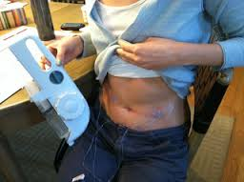
Aplikace subkutánních Ig pumpou

Slide 45
Nežádoucí účinky léčby
Alergické reakce až anafylaktický šok
U menších reakcí (třesavka, bolest hlavy, třesavka) obvykle postačí jen zpomalení infúze
Někdy je nutné podat před aplikací infúze KS
Změna preparátu (nižší obsah IgA)

Slide 46
Sekundární imunodeficity

Slide 47
Sekundární imunodeficity
AIDS
Akutní a chronická virová onemocnění – infekční mononukleosa, chřipka
Metabolické poruchy – diabetes, urémie
Autoimunitní onemocnění – protil. proti imunokompetentním buňkám – neutrofily, lymfocyty
Alergické choroby
Chronické choroby GIT a jater
Maligní onemocnění
Popáleniny, pooperační stavy, traumata
Těžké výživové karence
Chronické infekce
Ionizující záření
Polékové imunodeficience, imunosuprese
Chronický stress
Chronická expozice chemickým škodlivinám

Slide 48
VI. Sekundární imunodeficity
Splenektomie - porucha tvorby protilátek proti opouzřeným mikroorganismům, hlavně Pneumokokům
Choroby ze ztrát imunoglobulinů – nefrotický syndrom
- střevní lymfangiektazie
Lymfomy, myelomy, CLL

Slide 49
Syndrom získané imunodeficience (AIDS)
Způsoben Retrovirem HIV 1 nebo HIV 2
Současná incidence 37 mil.lidí, nejvíce postižena střední Afrika, 2mil. nových infekcí za rok, 1.2 mil. Úmrtí za rok
CZ:10/14 - HIV+ 2330, AIDS 423, úmrtí 310
Virus napadá buňky nesoucí CD4 (CD4+ pomocné T-lymfocyty); rovněž infikuje makrofágy a buňky CNS
Virus vstupuje do buněk prostřednictvím CD4 receptoru nebo některých molekul pro chemokiny (CCR5, CXCR4)
Genom viru se přepíše do lidské DNA pomocí enzymu reverzní transkriptázy a infikované buňky pak zajišťují replikaci viru
Přenos: pohlavním stykem
tělními tekutinami (krev, krevní produkty)
z matky na dítě (prenatálně, při porodu, kojením)

Slide 50
Syndrom získané imunodeficience (AIDS)
Fáze:
akutní – 3-6 týdnů po primoinfekci
- nespecifické chřipkové příznaky nebo asymptomatické
asymptomatická – měsíce až roky
- replikace viru, pokles počtu Th-lymfocytů
symptomatická – významné snížení Th-lymfocytů
- horečky, pokles hmotnosti, nechutenství
- infekce (orofaryngeální kandidóza), autoimunitní poruchy,
malignity, alergie
AIDS – zhroucení imunitního systému
- oportunní infekce: pneumocystová pneumonie,
Cryptococcus, Mycobacteria, Toxoplasmosis atd.
- malignity (Kaposiho sarkom, Burkittův lymfom)

Slide 51
Syndrom získané imunodeficience (AIDS)
Diagnostika:
Sérologická – specifické protilátky, 4-12 týdnů po primoinfekci
Stanovení antigenu p24 – možné už před sérokonverzí
Stanovení virové RNA – možné už před sérokonverzí, PCR
Počty Th-lymfocytů
Léčba:
- HAART (Highly Active Antiretroviral Therapy) – kombinace
nukleosidového (Zidovudine) a nenukleosidového inhibitoru reverzní
transkriptázy (Nevirapin) a inhibitoru proteázy (Lopinavir)

Slide 52
Syndrom získané imunodeficience (AIDS)
Léčba:
Antibiotická a antimykotická profylaxe
Prevence TBC (isoniazid)
Substituce Ig

